Slide 1
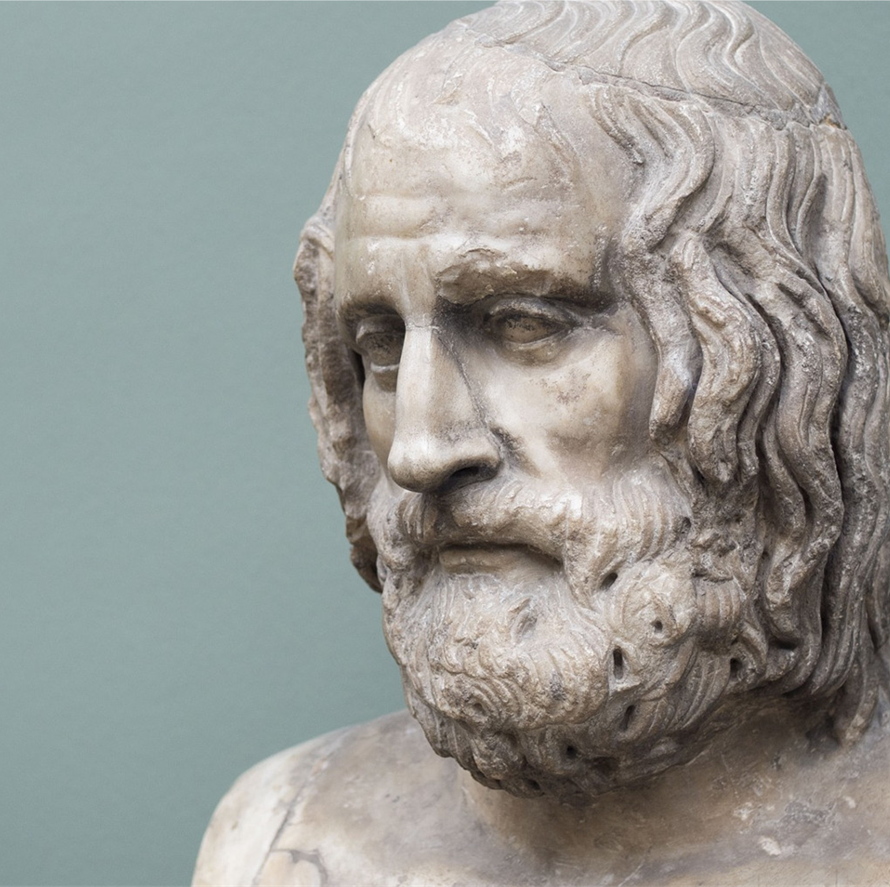
Euripide
Le tragicommedie

Slide 2
La fama postuma di euripide
Solo quattro vittorie alle Dionisie
MA POETA PIU’ RIPRESO DAI LATINI E NELLE PITTURE VASCOLARI
FAMA NEL MONDO CRISTIANO (giunti 19 drammi su 92)

Slide 3
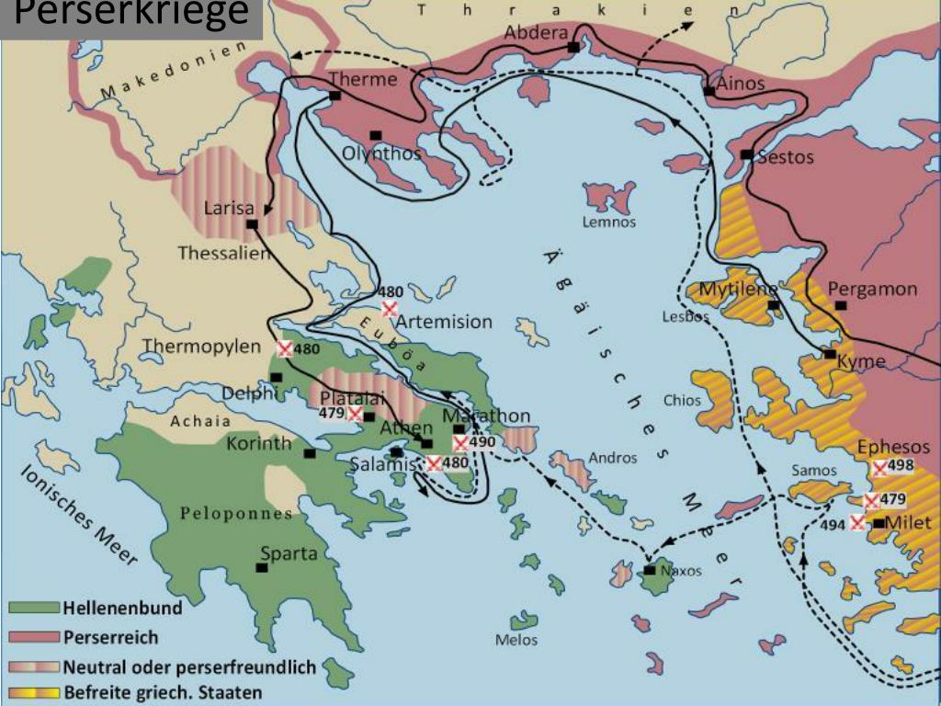
La battaglia di salamina (23 settembre 480 a.C.)
Nascita di Euripide.
Sofocle intona il Peana.
Eschilo combatte

Slide 4
Novità introdotte da euripide
Tragicommedie.
Deus ex machina e critica verso gli dei tradizionali.
Intrecci più complessi (Ifigenia in Tauride, Ione, Elena…).
Il coro perde importanza.

